Slide 1


Slide 2
Atualmente, os conceitos místicos, os métodos sobrenaturais, a explosão do oculto tem repercutido também na medicina.
Universidades e hospitais estão estudando fenômenos mediúnicos, projeção astral e percepção extra-sensorial para a cura de doenças.

Slide 3
Os mistérios da ioga, os regimes macrobióticos e os jejuns espirituais expandiram pelo ocidente. Não se trata apenas de curas milagrosas, mas também de uma viva esperança no poder da magia.

Slide 4
O oculto, o inexplicável, talvez resolvesse os problemas que não tem uma solução tão simples e humana. Algo além da ciência, da medicina.

Slide 5
A Bíblia diz:
“Nossa luta não é contra inimigos humanos, mas com poderes cósmicos, contra as autoridades e os potentados deste mundo escuro, contra as forças sobre-humanas do mal.” Efés. 6:12

Slide 6
O pior é que essa onda mística está tentando se infiltrar na igreja.
“Pois haverá tempo em que não suportarão a sã doutrina; pelo contrário, cercar-se-ão de mestres segundo as suas próprias cobiças, como que sentindo coceira nos ouvidos; e se recusarão a dar ouvidos à verdade, entregando-se às fábulas” (2 Tim. 4:3 e 4).

Slide 7
Mas Satanás faz isso de forma muito disfarçada para não levantar suspeita de suas intenções.
“E não é de admirar, porque o próprio Satanás se transforma em anjo de luz” (2 Cor. 11:14).

Slide 8
É quando estamos enfermos e fracos que Satanás intensifica suas provações. Veja o exemplo do rei Asa, que foi fiel a Deus por longos anos, mas, na hora da enfermidade foi reprovado por Deus, pelo tipo de cura que procurou:

Slide 9
“No trigésimo nono ano do seu reinado, caiu Asa doente dos pés; a sua doença era em extremo grave; contudo, na sua enfermidade não recorreu ao Senhor, mas confiou nos médicos” (2 Crôn. 16:12).

Slide 10
Achados arqueológicos revelam que o atendimento médico daquela época não era medicina, e sim, magia. Na realidade, o rei Asa foi procurar uma medicina alternativa – um tratamento místico.

Slide 11
A medicina científica, como a conhecemos hoje, se desenvolveu somente no último século, como parte do cumprimento da profecia: “... e o saber se multiplicará” (Dan. 12:4).

Slide 12
A medicina indicada por Deus, na época bíblica, era exercida pelos sacerdotes, e o próprio Cristo respeitou a medicina convencional de Sua época. Quando curava uma pessoa, Jesus pedia que a mesma fosse até o sacerdote para ter “alta” de sua enfermidade.

Slide 13
Hoje, mais do que nunca, o inimigo está conseguindo seus melhores resultados é no terreno da dor e com os métodos para aliviá-la. Na hora da enfermidade, é que muitos se afastam do Senhor procurando tratamentos sem a aprovação de Deus,

Slide 14
com raízes místicas, que podem afetar não somente a saúde física, mas também, comprometer o destino eterno.

Slide 15
Terapias místicas têm sido consideradas “naturais”. Parecem tão inocentes e muito eficazes.
Os tratamentos que misturam idéias pagãs e espiritualismo com verdades científicas e alguns aspectos das leis naturais estão confundindo a mente de muitos.

Slide 16
Quando adoecemos, devemos buscar a Deus, aos médicos ou as terapias alternativas místicas, somente porque dizem ser “naturais”?

Slide 17
Ellen White diz
“... não são poucos, mesmo neste século cristão, os que vão a esses curandeiros, em vez de confiar no poder do Deus vivo e na habilidade de médicos bem qualificados” – Profetas e Reis, pág. 211

Slide 18
Muitos cristãos estão envolvidos com terapias místicas como: espiritualismo, vitalismo, iridologia, acupuntura, ioga, florais, fitoterapia mística, terapias magnéticas, terapias vibracionais, naturismo místico e outros.

Slide 19
Analisando as medicinas da Nova Era
O primeiro perigo é pensar que tudo que a Nova Era ensina é errado. Seus ensinamentos se baseiam em filosofias que incluem ensinamentos bíblicos.

Slide 20
Existem coisas que são corretas e perfeitamente apropriadas para os cristãos. Mas, muito cuidado, pois ensinos aparentemente semelhantes aos da Bíblia trazem ocultas as filosofias vitalistas e espiritualistas.

Slide 21
A Nova Era, assim como muitos de seus livros de auto-ajuda, ensina que você tem um poder interior e deve lançar mão dessa energia interna, para fazer o que você deseja. Para tornar reais os seus sonhos você é um tipo de deus.

Slide 22
Para o cristão, uma verdade precisa estar clara:
Cristo disse: “Sem mim, nada podeis fazer” (João 15:5), e o apóstolo Paulo compreendia bem esta verdade quando disse: “Tudo posso nAquele que me fortalece” (Filip. 4:13).

Slide 23
Perigos à vista
- Não acredite que um tratamento ou procedimento da Nova Era é errado ou satânico somente porque não o conheço.

Slide 24
- Maior perigo: acreditar que um tratamento da Nova Era torna-se correto somente porque funcionou.
- Foi dado a Satanás o poder de fazer funcionar qualquer tratamento que deseja.

Slide 25
Qual o problema fundamental das terapias alternativas místicas?
Espiritualismo: Opõe-se à Bíblia. É uma filosofia hinduísta, que ensina que as energias que recebemos, vêm das estrelas, e de outros pontos do cosmos.

Slide 26
Utiliza termos como:
- O Chi, o Ki, Yin e Yang : força universal.
- Prana: energia vital.
- Corpo etérico: é um corpo físico interior que se renova a cada reencarnação, e se dissolve três a cinco dias depois da morte.

Slide 27
- Chakras, Nádis e Meridianos: se refere a canais de energia, estações receptoras. Desta crença na existência de meridianos desenvolveu-se a acupuntura.

Slide 28
Essa teoria oferece, hoje, terapias alternativas que não podemos aceitar, nem como indivíduos, nem como igreja:

Slide 29
homeopatia (idéia do confucionista
Hanemann);
- iridologia;
- acupuntura;
- ioga;
- florais;
- fitoterapia mística;
- terapias magnéticas;
- naturismo místico.

Slide 30
A verdade sobre a constituição do homem
A Bíblia diz que o ser humano foi formado do pó da terra. O Criador soprou nele Seu espírito (fôlego de vida) “e o homem passou a ser alma vivente” (Gên. 2:7).

Slide 31
Não passou a ter uma alma.
A alma não é algo separado do corpo. Na morte, o homem deixa de ser alma vivente.

Slide 32
Alma vivente: tanto no hebraico como no grego, o termo aponta ao homem como pessoa viva.
Espírito: no hebraico e no grego, o termo “espírito” jamais se refere a uma entidade capaz de ter existência consciente separada do corpo.

Slide 33
O ser humano, portanto, é composto por uma tríplice união: “espírito, alma e corpo” (1 Tess. 5:23).
Espírito tem a ver com a parte mental e a inteligência
Alma se refere à parte emocional

Slide 34
Corpo é a parte física
Quando a pessoa morre, sua parte física, emocional e mental chegam ao fim.

Slide 35
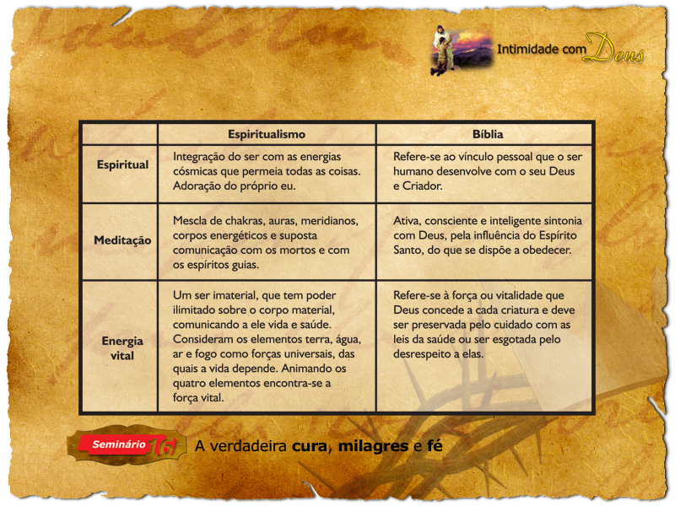
Compare os conceitos

Slide 36
Essa filosofia sobre a energia vital permeia muitas área da medicina.
Acupuntura diz que a cura da doença consiste na circulação da força vital, e usam, para isso, as agulhas em “pontos congestos”.

Slide 37
Quiropraxia identifica a força vital como “inteligência inata”. Os ajustamentos espinhais são utilizados para liberar a energia vital.

Slide 38
Quiropraxia identifica a força vital como “inteligência inata”. Os ajustamentos espinhais são utilizados para liberar a energia vital.
Nutricionistas recomendam alimentos contendo força vital.

Slide 39
Homeopatas prescrevem remédios para remover bloqueios à livre circulação desta suposta energia vital.

Slide 40
A realidade da força vital da forma que Deus diz é totalmente diferente.
O cristão deve compreender que Deus nos proveu da energia indispensável, a qual deve ser utilizada em diferentes períodos de nossa vida.

Slide 41
Muitos “estão gastando a energia vital de que necessitarão num tempo futuro. ... Se negligentemente esgotarmos essas forças pela contínua sobrecarga, teremos sofrido perdas em algum tempo.

Slide 42
Nossa utilidade será diminuída, quando não destruída a nossa própria vida”. – Conselhos Sobre Saúde, pág. 99.

Slide 43
Os enganos do tempo do fim serão os mais poderosos de todos os tempos.
“Apenas os que forem diligentes estudantes das Escrituras, e receberem o amor da verdade, estarão ao abrigo dos poderosos enganos que dominam o mundo. ...

Slide 44
Para todos virá o tempo de prova. ... Sendo possível, Satanás os impedirá de obter o preparo para estar em pé naquele dia; ... embaraçá-los-á com os tesouros terrestres; ... [de modo que] o dia de prova venha sobre eles como um ladrão. – O Grande Conflito, págs. 625 e 626.

